Slide 1
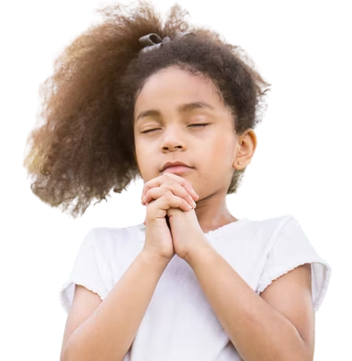
10
DÍAS DE
ORACIÓN
DE VUELTA AL ALTAR
Enfoque clave:
Dios quiere que tengamos una adoración personal y familiar
Día 7
Una Iglesia que adora
"Venid, adoremos y postrémonos; arrodillémonos ante el Señor, nuestro Hacedor"
Salmo 95:6 (NVI)

Slide 2
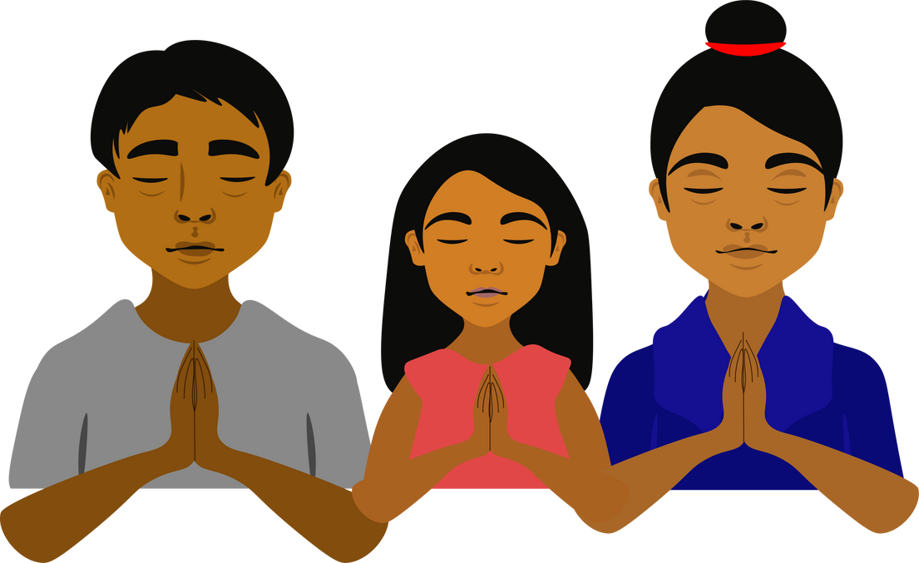
10
DÍAS DE
ORACIÓN
DE VUELTA AL ALTAR
Pensamiento clave
En tiempos bíblicos, los israelitas erigían altares para adorar a Dios, honrarlo y alabarlo. Los padres y las madres siempre deben orar por sí mismos y por sus hijos. Dios instruye a los padres para que sean el sacerdote en el hogar, donde dirige el culto familiar, cada mañana y cada noche. La unidad familiar, que consiste de padre, madre e hijos, deben reunirse en tiempos regulares para orar juntos. Dios habita en un hogar donde las familias se reúnen cada día para adorarle y cantarle alabanzas. Él envía ángeles a los hogares donde se cantan himnos y se pronuncian oraciones.
Tiempo de oración
Nuestra necesidad más urgente
Querido Dios, nuestro Padre celestial, por favor perdóname por no honrarte y darte el primer lugar en mi corazón. Te alabo y te adoro porque Tú eres mi Dios, Creador del Universo y Rey Poderoso. Gracias por bendecirme con una familia amorosa. Ayúdanos a hacer de Ti el centro de nuestro hogar. Danos el deseo de reunirnos para alabarte y honrarte diariamente y ser transformados a la imagen de Jesús. En el nombre de Jesús, Amén.

Slide 3
10
DÍAS DE
ORACIÓN
DE VUELTA AL ALTAR
Sugerencia de oración
Alabanza y agradecimiento Da gracias por bendiciones específicas y alaba a Dios por su bondad
Confesión Confiesa tus errores y pide perdón a Dios
Guía Pide a Dios sabiduría para tomar decisiones correctas
Iglesia Orar por la Iglesia mundial y por nuestro país
Peticiones Ore por las necesidades de los miembros de la iglesia, familiares y vecinos
Canta alabanzas
SDAH#483 Te necesito cada hora
SDAH#672 Espíritu del Dios vivo
Te amo Señor
A Ti, Señor
Seguramente la Presencia del Señor

